Slide 1
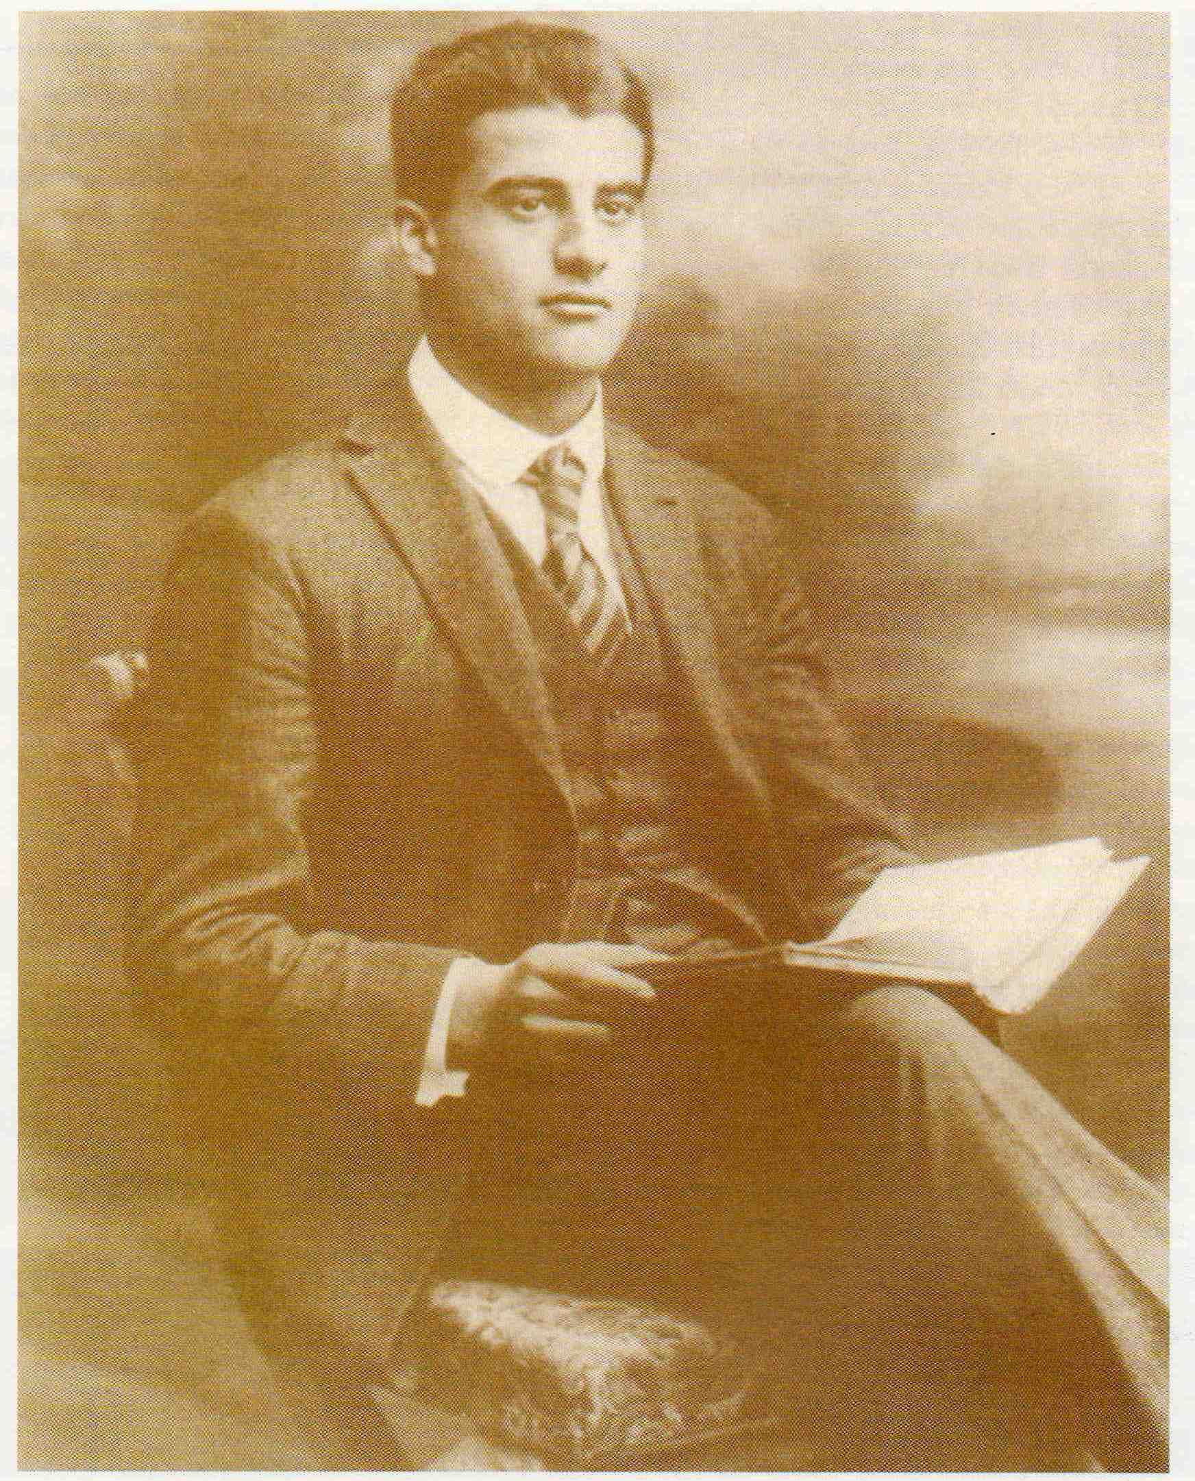
Conosci
Pier Giorgio
Frassati
Nasce a Torino nel 1901 e muore nel 1925
Beatificato da Giovanni Paolo II il 20 maggio 1990

Slide 2
Il GIOVANE delle Beatitudini!
Contesto storico: la prima guerra mondiale, il partito popolare e il partito comunista, Mussolini capo del governo, scontri tra socialisti e fascisti….
Le Associazioni cattoliche erano in prima linea per la difesa e la promozione dei valori quali la libertà, la vita, la persona, la giustizia….

Slide 3
Il GIOVANE delle Beatitudini!
3. Il ruolo di Pier Giorgio…
4. Gli impegni quotidiani, i gruppi e le Associazioni cattoliche di cui faceva parte….
5. La sua vita di fede: preghiera e messa quotidiana
6. La sua testimonianza di vita: la speranza gioiosa che lo porta ad essere….

Slide 4
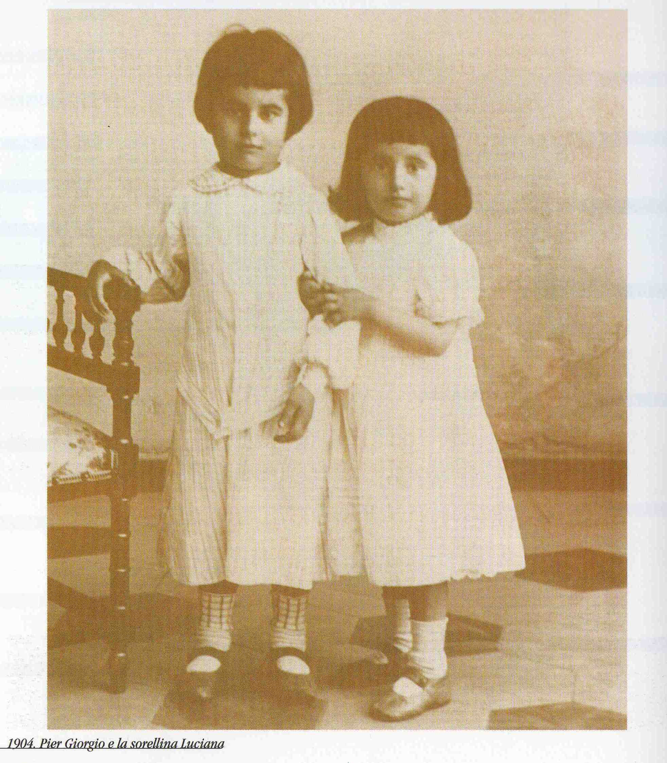
Frammenti di vita…
Da te non farai nulla ma se Dio avrai per centro di ogni tua azione allora sì arriverai fino alla fine.
Gesù nella santa comunione mi fa visita ogni mattina. Io gliela rendo, con i miei poveri mezzi, visitando i poveri.

Slide 5
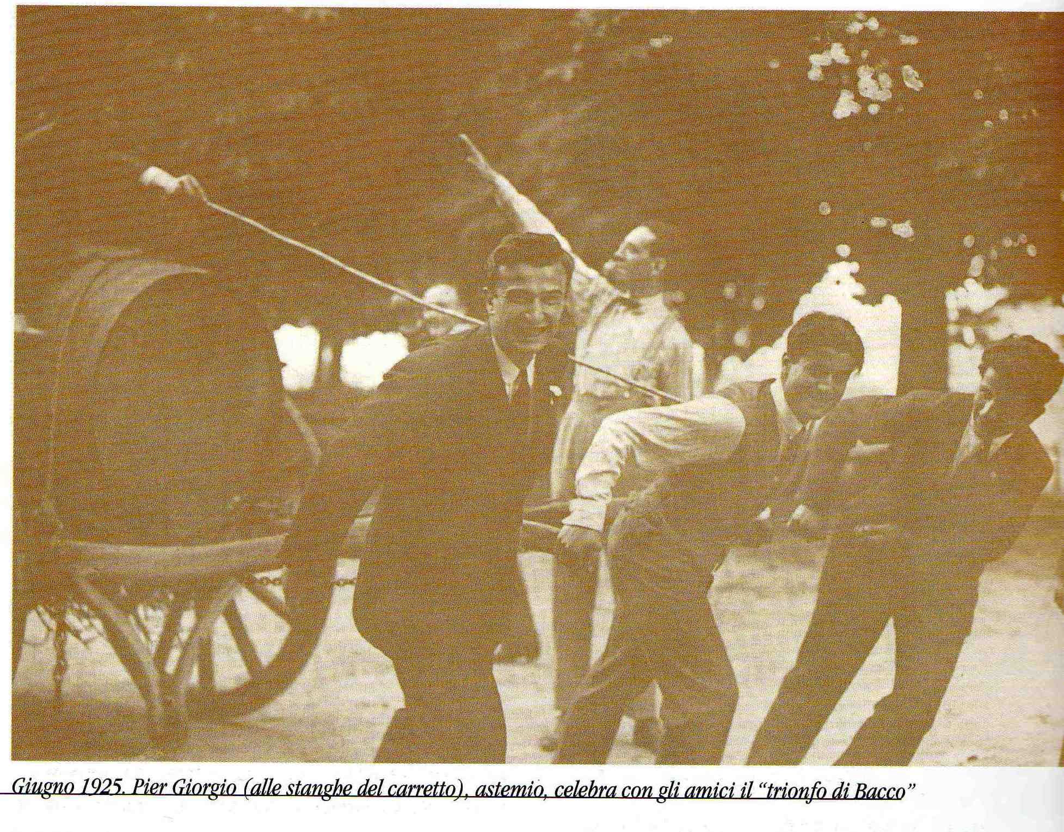
Frammenti di vita…
Io vorrei che noi giurassimo un patto che non conosce confini terreni né limiti temporali: l’unione nella preghiera.

Slide 6
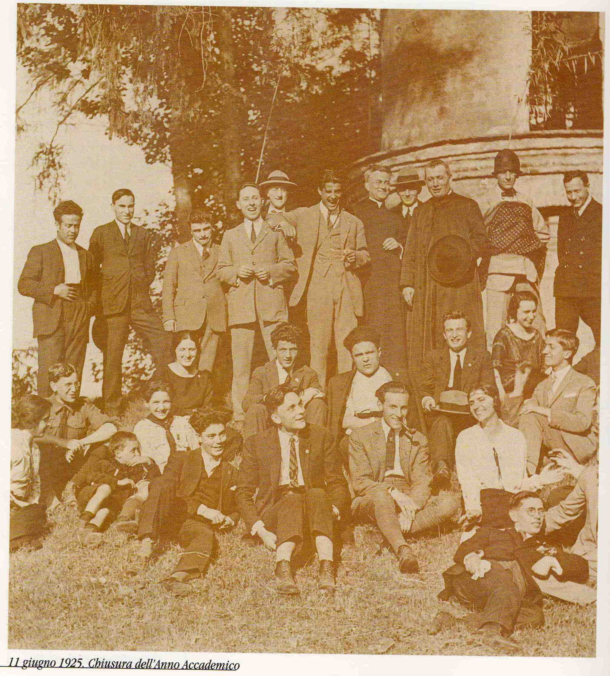
Frammenti di vita…
Noi, che per grazia di Dio siamo cattolici, non dobbiamo sciupare i più belli anni della nostra vita.

Slide 7
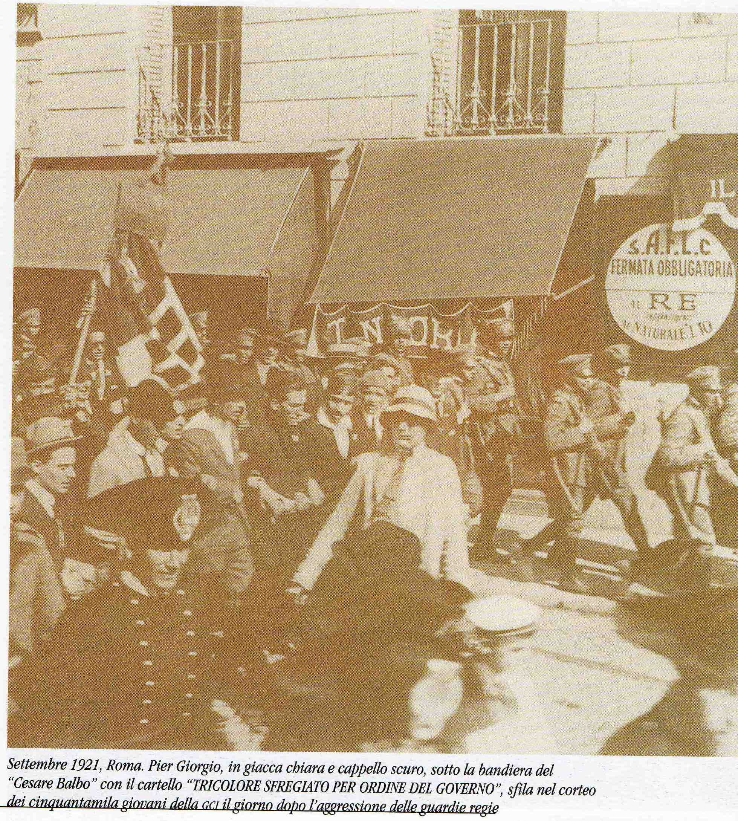
Frammenti di vita…
Da oggi voi siete entrati a far parte della grande famiglia della “Gioventù Cattolica Italiana”; tenete alto il posto che il Signore nella Sua bontà ha voluto assegnare a voi.

Slide 8
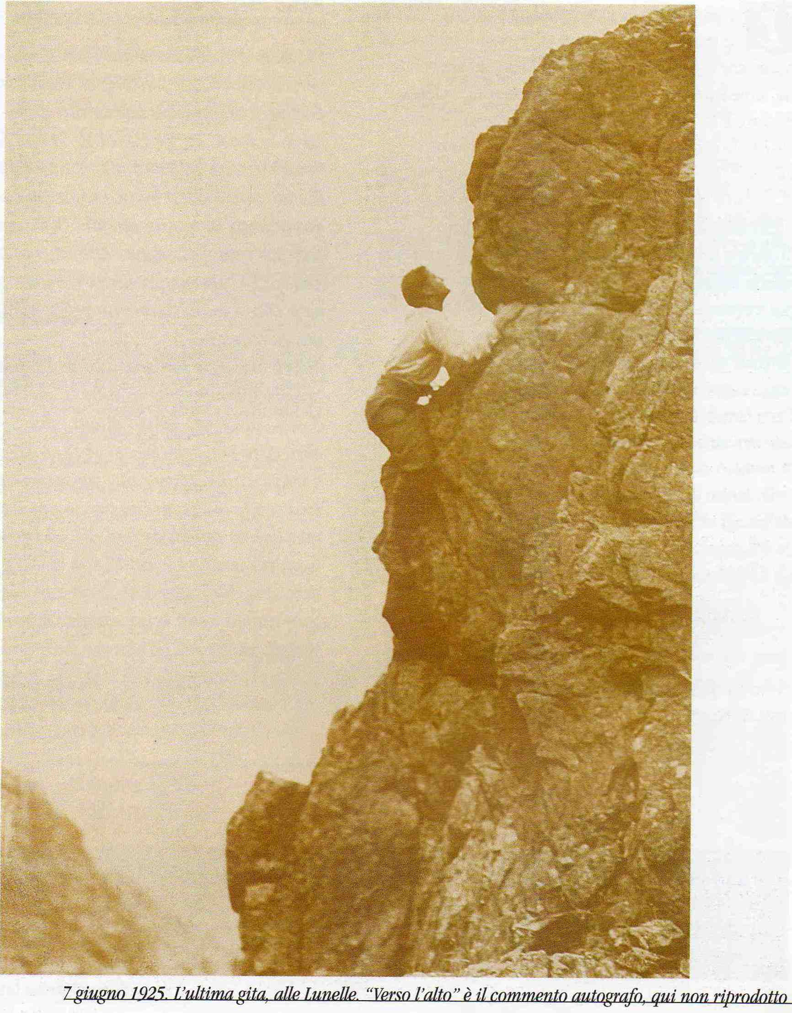
Uno stile di vita…
La vita secondo lo Spirito…
Finchè la Fede mi darà forza, sempre allegro!
La tristezza deve essere bandita dagli animi cattolici.

